Slide 1
Nöron Sinir Ağları ile Chatbot Uygulaması
Pınar SARI 170202049
Alper AKTEPE 160202056
Şamil ASAROĞLU 170202091
Fetih YENERDAĞ 170202012
Veli Kaan Çetinel 170202081

Slide 2
Proje Özeti
Bu projede nöron sinir ağları ile chatbot yapımı gerçekleştirilmiştir. Projemiz Python programlama dili kullanılarak geliştirilmiştir. Geliştirme ortamı olarak kullanılan Spyder 4.1.5 ve Visual Studio Code 1.55.2 ortamlarında başarılı bir şekilde çalıştırılmıştır. Geliştirdiğimiz bu projede, bir arayüz bulunmaktadır. Bu arayüz ile kullanıcıdan bir cümle ya da kelime girişi aldıktan sonra chatbot bir cevap döndürmektedir. Bu aşamaların hepsi arayüzde gözlemlenmektedir.

Slide 3
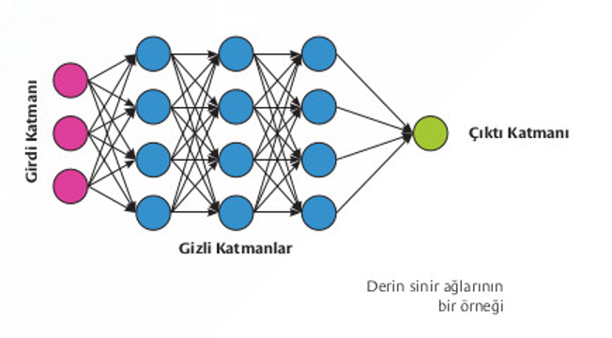
YAPAY SİNİR AĞI(ARTIFICIAL NEURAL NETWORK) NEDİR?
Yapay sinir ağları, insan beyninin bilgi işleme tekniğinden esinlenerek geliştirilmiş bir bilgi işlem teknolojisidir. YSA ile basit biyolojik sinir sisteminin çalışma şekli taklit edilir. Yani biyolojik nöron hücrelerinin ve bu hücrelerin birbirleri ile arasında kurduğu sinaptik bağın dijital olarak modellenmesidir.

Slide 4
NEDEN YAPAY SİNİR AĞI
Uzun evrim süreci, insan beynine, Neumann veya modern paralel bilgisayarlarda bulunmayan pek çok arzu edilen özellik kazandırmıştır. Bu özellikler şunlardır :
büyük paralellik,
dağıtılmış temsil ve hesaplama, öğrenme yeteneği,
genelleme yeteneği,
uyarlanabilirlik,
doğal bağlamsal bilgi işleme, hata toleransı ve düşük enerji tüketimi.

Slide 5
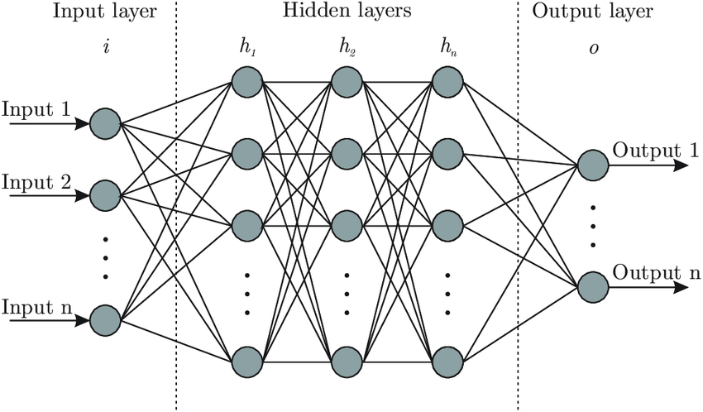
YAPAY SİNİR AĞI MİMARİSİ
Öncelikle ağ eğitilir, sonra test edilir ve son olarak uygulanır.Eğitim sırasında ağırlıklara rastgele değerler atanır.Bu değerler eğitim sırasında çıktıya göre değişir.Sinir ağını uygulamak için izlenen bazı adımlar vardır:
1) Veri toplama
2) Veri ayırma eğitimi ve testi
3) Ağ mimarisini seçme
4) Parametre ayarlama ve ağırlık başlatma
5) Veri dönüşümü
6) Eğitim
7) Test
8) Uygulama
Mimari: Yapay sinir ağları; giriş katmanları, gizli katmanlar ve çıktı katmanları olmak üzere üç farklı katmandan oluşur. Gizli katmanlar isteğe bağlıdır. Giriş katmanları, girdileri alır ve bu girdileri herhangi bir işlem yapmadan diğer katmanlara iletir. Bir sonraki katman bu girdiyi alır ve üzerinde işlem yapar ve sonuçlarını daha sonraki işlemler için sonraki katmanlara iletir.

Slide 6
CHATBOT
Bot, kendi başına ve bir insanın yardımı olmadan bir dizi görevi gerçekleştirmek için tasarlanmış bir yapay zeka yazılımıdır. Bir botun yapabileceği görevler, bir restoranda rezervasyon yapmak, takvimde bir tarih işaretlemek veya kullanıcılarına bilgi toplamak ve görüntülemek ve kullanıcıyı hava durumu hakkında bilgilendirmek gibi durumlardan oluşabilir.
Chatbot, kullanıcı ile genellikle metin, bazı durumlarda ise konuşma yoluyla diyalog kurarak bilgi veren veya bir işlemi gerçekleştiren bir yazılımdır. Chatbotlar birçok farklı açıdan değerlendirilerek sınıflandırılabilirler.
1. Menü / kelime bazlı chatbotlar: Bu tür chatbotlarda, bir yapay zeka teknolojisinden söz etmek mümkün değildir. Kullanıcı mevcut menü ve butonlardan seçimler yaparak veya bazı ifadeler yazarak ilerlemektedir.
2. İfade bazlı chatbotlar: Bu tür chatbotlarda bir NLP (Doğal dil işleme) ve makine öğrenmesi teknolojisinden söz etmek mümkündür. Chatbot, kullanıcının yazdığı ifadeyi bir bütün olarak tanımakta ve anlamlandırmaktadır. Ancak diyalog devam ettiğinde, diyaloğu başından beri izleyip bağlama uygun cevaplar verememektedir.
3. Diyalog bazlı chatbotlar: Bu tür chatbotlar da yapay zeka tabanlı chatbotlar ve NLP (Doğal dil işleme) ve makine öğrenmesi / derin öğrenme teknolojilerini kullanarak geliştirilmektedir.. Diyalog bazlı chatbotlar kelime veya ifade tabanlı bir anlayışla sınırlı kalmamakla birlikte yazılan ifadeyi anlamlandırabildikleri gibi, diyaloğun akışını takip edip, bu akışa uygun cevaplar da verebilmektedir.

Slide 7
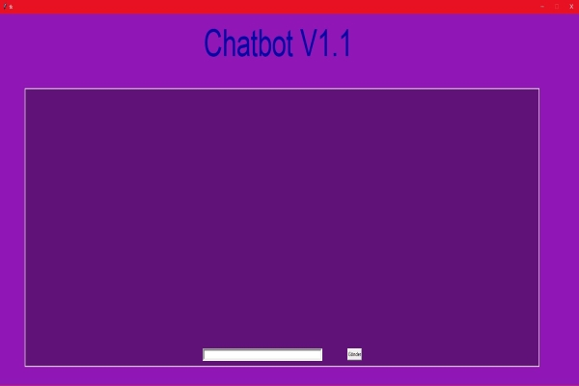
Arayüz
Program çalıştırıldığında yanda görüldüğü gibi bir ekran karşımıza çıkmaktadır.

Slide 8
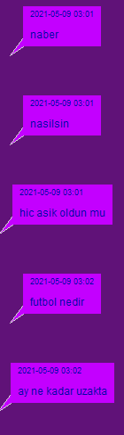
Örnek Sonuçlar
Görselde chatbot a giriş olarak gerilen cümleler görülmektedir.

Slide 9
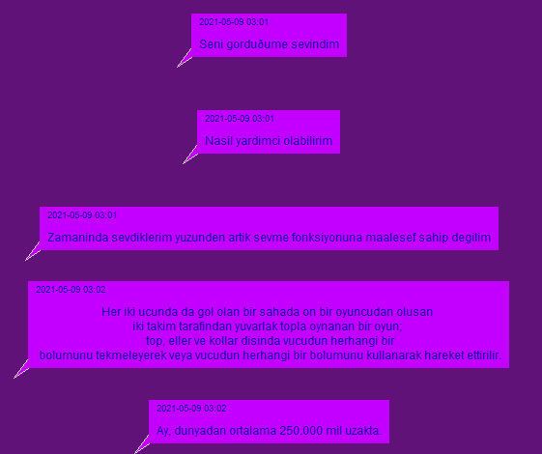
Chatbot’un verilen sorulara cevapları yandaki görselde görülmektedir.

Slide 10
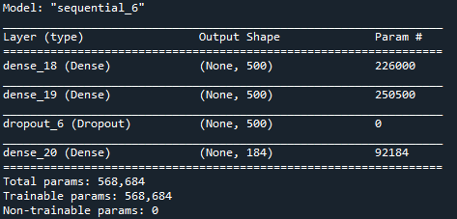
Terminalde eğiteceğimiz verinin katmanları ve boyutları bu şekilde yazdırılmaktadır. Toplam ve eğitilebilir parametreler karşılık değerleriyle bastırılmaktadır.

Slide 11
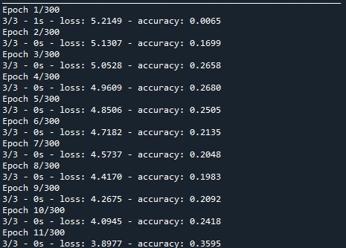
Eğitim Tur Sayısı yani Epoch adetimiz toplam 300 adet. Batch yani girdi sayımız ile doğru orantıda arttırılmıştır. Accuracy yani başarı tutarlılığı %99 değerlerine kadar eğittiğimiz veri ile yükselebilmektedir.

Slide 12
Veri setimizi bu şekilde okuyup içeriğini bir değişkene atıyoruz.

Slide 13
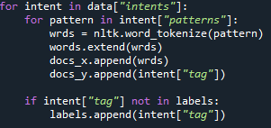
Elde ettiğimiz verinin içerisinde etikete(tag) sorulacak sorulara(pattern) göre cevap verebilmek için verileri işlemek üzere liste değişkenlerimize atıyoruz. Tabi hemen öncesinde kelimeleri ayırmak için nltk ile word tokenize yapıyoruz.

Slide 14
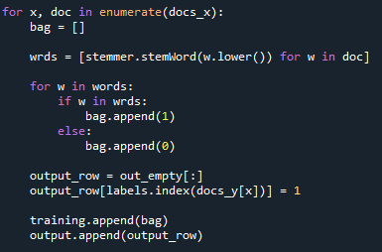
Türkçe stemmerimiz ile (Stemmer kelime köklerini elde etmek için kullandığımız fonksiyon)
Elimizdeki türkçe kelimelerin köklerini eğitmek üzere ayırıyoruz ve listemize ekliyoruz.
Daha sonra bu listeyi eğitilmek üzere training listimize ekliyoruz.

Slide 15
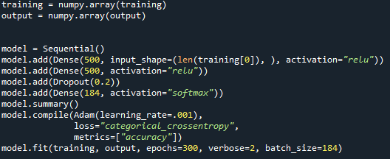
Bu verileri numpy kütüphanesi yardımıyla dizilere dönüştürdükten sonra keras kütüphanesinin Sequential fonksiyonu ile modelimizi oluşturuyoruz.
Eğitilmek üzere train edilecek verimizin uzunluğu boyutunda 500 unit(birim)lik 2 adet katman oluşturuyoruz. Ardından bir Dropout(Düğüm Seyreltme) katmanı ile eğitmede işimize yaramayacak node(düğüm)leri işlemden düşüyoruz. (0.2 Oranında)
Modelimizi Summary ile özetleyecek fonksiyonu çağırıyoruz ve terminalde görüntülüyoruz.
Modelimizi Adam optimizerı ile optimize ediyor ve learning_rate(Öğrenme Oranını) .001e atıyoruz.
Loss(Kayıp) ve Accuracy(Başarı Oranı) metricleri ile optimize ediyoruz.
model.fit Modeli sabit sayıda eğitim tur sayısı(epoch) için eğitir (Veri kümesindeki her yineleme(iteration) için).

Slide 16
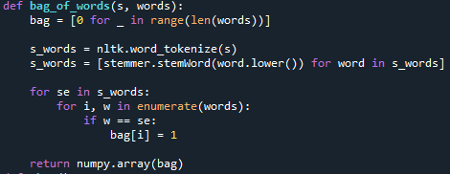
Kullanıcının girdiği cümle/soruyu ve elimizdeki kelime verilerini gönderiyor ve burada kelimeleri word tokenize ile ayırıp stemmer ile köklerini alıyoruz. Ardından kullanıcı girdisi olan kelimeler ile elimizdeki kelime verileri için bir binary dizisi oluşturuyoruz. Kelimelerin karşılıkları için diziye tamamen 0 atıp eşleşen harfler için 1 verisi atıyoruz. Ardından kelimeler 0 1 şeklinde atamasının yapıldığı veriyi bag listesine kaydedip numpy ile dizi şeklinde return ediyoruz.

Slide 17
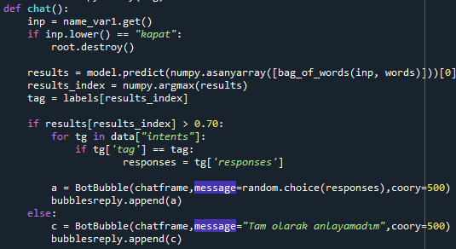
Chatbotun chat kısmı için fit edilmiş modelimizin sonuçlarını predict(Tahmin) fonksiyonu ile tahmin ediyoruz. Argümanlarımızı bag of words fonksiyonuna gönderip return edilmiş olan kelime binary yapısını alıyoruz. Bu sonucu model.predict methodu ile çalıştırdıktan sonra results değişkenine atıyoruz. Sonra numpy kütüphanesi ile resultsindex değişkenine gönderip eşleşen indexlere bakıyor ve tag değişkeni label indexine göre atamasını yapıyoruz. Eğer elimizdeki sonucun indexi %70 oranından fazla ise kullanıcının girdiği kelimeler ile taglerdeki kelimeleri eşleştiriyoruz.. Bu koşullar sağlanırsa veri içerisinde gezilerek o tag’e ait olan sorulardan biri olduğunu varsayarak o soruların karşılığı olan cevaplardan bir tanesini rastgele bir şekilde seçerek ana ekran üzerinde gösteriyoruz.

Slide 18
Karşılaşılan Problemler ve Çözümler
1) Kullanılan kütüphanelerde versiyon uyumsuzluğu yaşandı.
Kütüphaneler dökümantasyonlarından uyumlu versiyonlar belirlenerek kütüphane versiyonları değiştirilince düzeldi.
2) Projenin verisi için ingilizce chatbot sohbet verileri bulduk. Türkçeye sırasıyla çevirip fazladan cevaplar ekledik. Verilerin işlenmesi için gerekli olan dense unit değerleri dropout değeri ve learning_ratein belirlenmesinde problem yaşadık. Deneme yanılma ile doğru değerleri bulduk.
3) Arayüz ekranında kullanıcı girdisi ile botun verdiği cevapların sohbet ekranında sırasıyla hareket etmesi bize problem çıkardı. Sohbet ekranını Canvas yapısına çevirdikten sonra her gelen mesajdan sonra Canvasımızı belli bir birim yukarı kaydırarak sorunu çözdük.

Slide 19
SUNUMUMUZU DİNLEDİĞİNİZ İÇİN TEŞEKKÜR EDERİZ
Pınar SARI 170202049
Alper AKTEPE 160202056
Şamil ASAROĞLU 170202091
Fetih YENERDAĞ 170202012
Veli Kaan Çetinel 170202081

